Slide 1
פיילוט התלקיט הדיגיטלי של מוט"ב יעל נסים, נאוה רון 25.05.2015

Slide 2
מבוא
התמורות החלות על החברה, בעקבות שילוב טכנולוגיות מידע ותקשורת, לא פוסחות על התהליכים המתרחשים בתחום הוראה ולמידה המחייבים את מערכת החינוך להתמודד עם שינויים אלו.
התמודדות זו נדרשת כדי שיתאפשר להדביק את הפער בין מערכת החינוך לבין המציאות הטכנולוגית הקיימת (גלעד ומלאת, 2004).

Slide 3
במחקרים נמצא כי תכניות הלימודים במקצועות המדע מבוססות על לימוד עובדות והגדרות מספרי לימוד ואינן מדגישות יישום ידע מחיי היומיום ופיתוח כישורי חשיבה ברמה גבוהה.
מורים משתמשים בספרי הלימוד כמקור כמעט בלעדי לפעילויות תלמידיהם, וברוב הספרים לתלמידים נדרשות מיומנות חשיבה ברמה נמוכה, כמו שינון עובדות מדעיות וסיכום נושאים (קברמן והרשקוביץ, 2008).

Slide 4
התלקיט של מוט"ב
התלקיט הוא אוסף תוצרים של תלמיד שנבחרו בקפידה כעדויות לתהליך למידה שהתרחש, להישגים, להתקדמות, לידע וליכולות של התלמיד.
בניית התלקיט נעשית בהשתתפות התלמיד החל מבחירת התוכן , שימוש בקריטריונים ברורים ומתן ראיות לרפלקציה עצמית.

Slide 5
סביבות עבודה מקוונות
מאפשרות למידה דינאמית ובין תחומית.
הוראה בעזרת נושאים הקרובים לליבם של הלומדים.
מכינות את הלומדים טוב יותר להתמודדות עם מורכבות הלמידה בעידן של שינויים (גלעד ומלאת, 2004).
פיתוח מיומנויות למידה עתידיות המתאפיינות בתפיסה דינאמית ובתפיסה של מורכבות בהתמודדות במצבי אי וודאות (שם).
התנסות ראשונית
ב

Slide 6
מטרות התלקיט הדיגיטלי
מטרות על:
שילוב טכנולוגיות כגון: Moodleוכלי Google בתהליכי ה.ל.ה במוט"ב
מבחינה טכנית: המורים יכירו את סביבות moodle, google-docs ,google-classroom וישלבו אותן בהרכבת התלקיט .
מבחינה פדגוגית: ביצוע משימות ברמות חשיבה שונות ובדרכי הוראה מגוונות בשילוב תקשוב, ומתן ביטוי ליכולותיו השונות והמגוונות של כל לומד.
בפרויקט השתתפו 22מורים מבתי ספר שונים ו- 350 תלמידים.

Slide 7
יתרונות הכלים
Moodle
אחסון ושיתוף ביחידות הוראה.
אחסון נתוני תלמידים.
Google-docs
זמין, חינמי ונוח לשימוש.
שומר אוטומטית את כל הגרסאות שנכתבו.
מאפשר שיתוף קבצים עם העמיתים.
מאפשר למידה בכל זמן ובכל מקום.
מאפשר שיח מורה – תלמיד והערכה מעצבת.
Google-form
מאפשר ביצוע רפלקציה על כל התהליך.

Slide 8
בעיות במהלך העבודה
Moodle
לעיתים היו תקלות במערכת.
google-docs
באגים בכתיבה בשפה העברית.
כאשר עובדים על קובץ משותף מעל 20 איש יש בעיות והקובץ עולה לאט.

Slide 9
דוגמאות מהשטח
חיה בן סימון – אולפנת צביה חיפה
פעילות 1
נאהד וסמאח – אל מונתבי חיפה
פעילות1
פעילות 2
נאוה רון – ישיבות תיכונית יבנה ופאקש
פעילות1
פעילות2

Slide 10
משובי תלמידים
נקודות החוזק: 1. מציאת מידע בנושאים שונים 2. יצירתיות בכתיבה ומציאת נושאים לעבודה 3. טוב בעבודת צוות
העבודה בסביבה מקוונת העלתה את רמת הידיעות שלנו מעבר למה שידענו בעבר.
בעבודה הדיגיטלית אפשר לצרף אמצעים חזותיים והדגמות בצורה יותר אטרקטיבית
קשיים: 1. השגת מידע אמין ועדכני על הנושאים 2. נפילת אינטרנט באמצע העבודה

Slide 11
משובי מורים
1-חסכון בזמן 2-הנאה והנעה לתמיד ולמורה בעבודה 3-תקשורת יעילה עם התלמיד 4-ארגון העבודה ושמירה הנתונים בצורה טובה יותר.
שימוש בשיטות הוראה מגוונות. שימוש בסרטונים ומצגות. חסכון בניירת ועבודות מרוכזות במקום אחד נגיש מכל מקום, דבר לא הולך לאיבוד. ענו יותר ברצון על המשימות.

Slide 12
משובי מורים
"העבודה יצרה אלטרנטיבה לתלמידות וכך התאפשר להן להביע את עצמן בדרך נוספת".
"תלמידות מאוד נהנו לבחור נושא רלוונטי להן וללמוד אותו בצורה מעניינת עם הפניות לכתבות וסרטונים".

Slide 13
הצעות לעתיד
השתלמות פא"פ מרוכזת בחופשת הקיץ הכוללת:
היכרות עם כלי העבודה: מוודל ו-goole classroom, google-docs, googe-form
בניית סביבת עבודה לכל מורה.
תרגול עבודה כמורה וכתלמיד.
בניית מאגר משימות שישמש את כל המורים.
הגדרת יעדים ברורים למורים כבר בתחילת השנה.
ליווי צמוד של המורים לאורך כל השנה כפי שנעשה השנה). כאשר המורים יכירו את הכלי, הליווי יהיה יותר אפקטיבי מאחר והמפגשים לא יוקדש להוראה אלא לתמיכה.
קבלה של תמיכה טכנית זמינה ויעילה זמינה בכל שעות היום.

Slide 14
לסכום
מפחידה ומאתגרת ככל שתהייה המציאות הטכנולוגית, לא נותרת בידנו, העוסקים בחינוך, הברירה אלא לאמץ אל ליבנו את מקש ה- ENTER משום שמקש ה- ESC יובילנו לדרך ללא מוצא (קורץ, 2011).
תודה על ההקשבה

Slide 15
מקורות מידע
גלעד, א', מלאת, ש' (2004). תהליכי שינוי במערכת החינוך- מקורס פנים אל פנים לקורס ווירטואלי. המכללה האקדמית אחווה. בתוך מעוף ומעשה במכללת אחווה (10:133-111,2004). נדלה בתאריך: 04.04.2014.
מאתר: mofetnet.macam.ac.il/course/Links.aspx?id=5606
קברמן,צ',ששון, ע',הרשקוביץ) 2008). חקר אירוע ושילובו בלימודי הכימיה.חיפה: במסגרת לימודים לתואר דוקטור בהנחיית פרופ' יהודית דורי, המחלקה להוראת הטכנולוגיה והמדעים, הטכניון, חיפה. נדלה בתאריך: 04.04.2014.
גישת החקר בסביבות למידה ממוחשבות:
stwww.weizmann.ac.il/g-chem/docs/erua.doc
קורץ, ג' (2011). הטמעת טכנולוגיות תקשוב בישראל: אתגרים ומימושם, בתוך: ד' חן וקורץ, ג' (עורכים) תקשוב, למידה והוראה (עמ' 32-11)..
קורץ, ג', חן, ד, (2012). מתקוונים ללמידה : ארגז כלים דיגיטלי למורה. אור יהודה: המרכז ללימודים אקדמיים

Slide 16
מאת: nava ron ‏‏נשלח: יום רביעי 31 מרץ 2010 09:06 ‏‏אל: ‏‏נושא: מטלה 3 אישית שינוי תאריך הגשה
להלן המטלה והשינויים:
מבקשת סיכום מתוך ספר הלימוד ע"פ הרשום:
אור תחמוצות גפרית וחלקיקים ע"מ 35-50 הסיכום יעשה בהתייחס לשאלות מע"מ 49 ומילוי הטבלה מע"מ 50.
תומר תחמוצות פחמן ו"אפקט החממה" ע"מ 51-68 הסיכום יעשה בהתייחס לשאלות מע"מ 67 ומילוי הטבלה מע"מ 68
בני'ה ה"חור באוזון" ע"מ 69-87 הסיכום יעשה בהתייחס לשאלות מע"מ 86 ומילוי הטבלה מע"מ 87

Slide 17
מאת: nava ron ‏‏נשלח: יום רביעי 28 אפריל 2010 20:33 ‏‏אל: ‏‏נושא: ‏‏‏‏שקיפות

Slide 18
חיה בן סימון – אולפנת צביה

Slide 19
נאהד חורי וסאמח חאגי'ר- אל מותנאבי
ربط ما بين الفيلم الذي شاهدته والفكره العلميه تؤثر اعمال الأنسان بوعي او عن غير وعي على التوازن بالمنظومه البيئيه ?
קשר בין הסרט שצפית בו והרעיון המדעי (פעולות האדם משפיעות או עשויות להשפיע על התנאים במערכת האקולוגית,במודע ושלא במודע)
تاثير المصانع على البيئة
(תשובת תלמידה): השפעת המפעלים על הסביבה
سماح:اجابه جيده لكن جزئيه,يجب اضافة تفسير كيف تؤثر المصانع والسيارات
מורה:תשובה טובה אבל חלקית צריך להסביר איך משפיעים המפעלים והמכוניות על האיזון בטבע

Slide 20
נאהד חורי וסאמח חאגי'ר- אל מותנאבי
المصانع والسيارات تطلق غازات ملوثه الى الهواء والسبب هو تعلقنا وحاجتنا لها
فالسيارات تنقلنا من مكان لاخر بسرعه,والمصانع تنتج لنا منتجات وبسبب استعمال الوقود لتشغيلهم فنحن بشكل مباشر عغير مباشر نلوث الهاء والبيئه
תשובת תלמידה:המפעלים והמכוניות פולטים גזים מזהמים לאוויר מכיוון שאנו כה תלויים בכלי התחבורה לקיצור זמני נסיעה ובמפעלים שמייצרים עוברנו כל מיני מוצרים ובגלל השימוש בדלקים להפעלתם אנו באופן ישיר ועקיף פוגעים באיכות האוויר ובסביבה
اجابه جيده جدا وشرح وافي -מורה:תשובה טובה מאוד ומפורטת

Slide 21
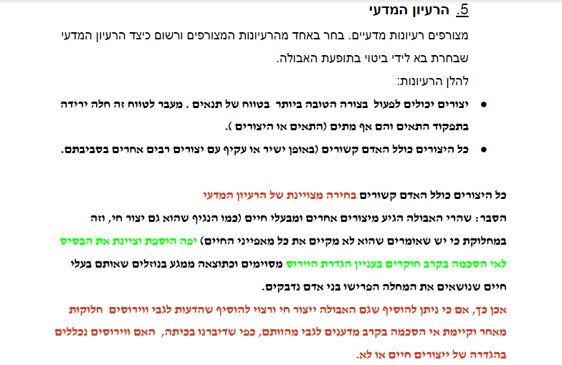
נאוה רון – ישיבת תיכוניות יבנה ופאקש

Slide 22
נאוה רון – ישיבה תיכונית יבנה
משימה בנושא האבולה

Slide 23
moodle

Slide 24
Google docs

